Slide 1
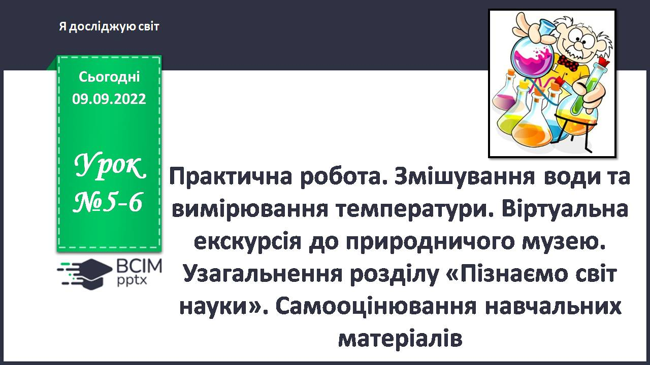

Slide 2
Мета:
провести практичну роботу з учнями, навчити складати план дослідження; виконувати спостереження та експерименти за складеним планом;продовжувати формувати вміння працювати у спільноті, дотримуючись правил; виховувати дружні стосунки в класі, спільноті, розвивати увагу, мислення, мовлення.
Очікувані результати: учень виконує в групі та самостійно з допомогою вчителя спостереження та експерименти за планом, використовуючи запропоновані інструменти. Узагальнює самостійно опрацьовану інформацію природничого змісту.

Slide 3
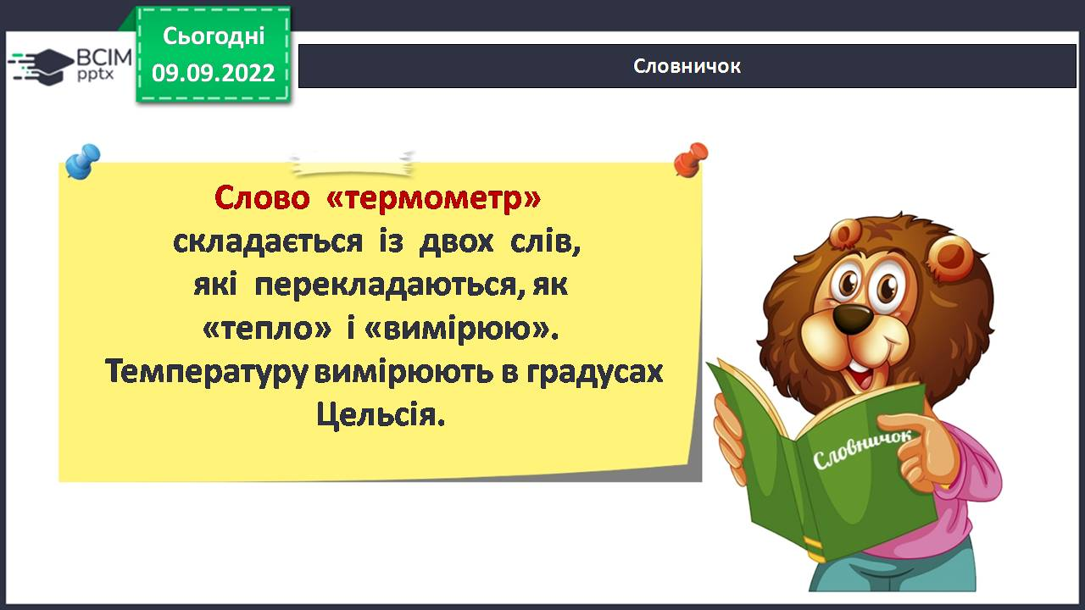

Slide 4
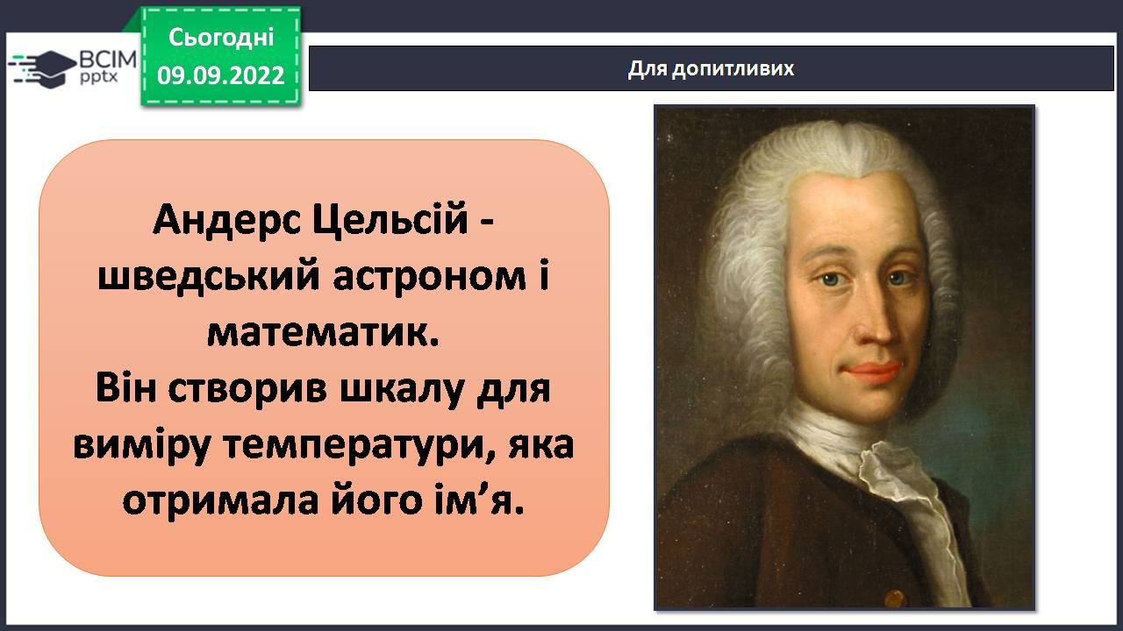

Slide 5
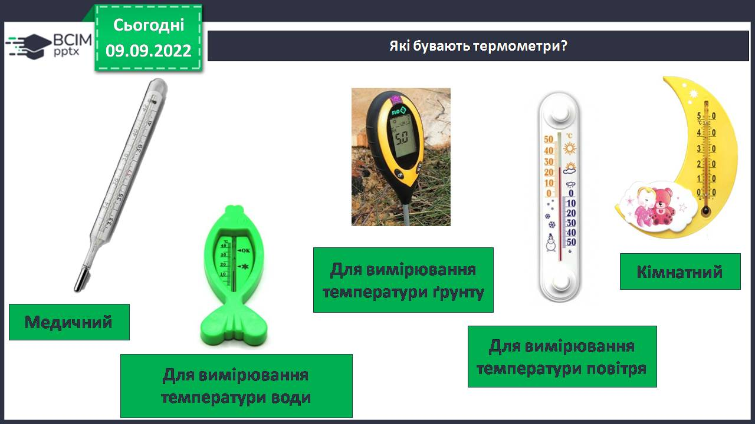

Slide 6
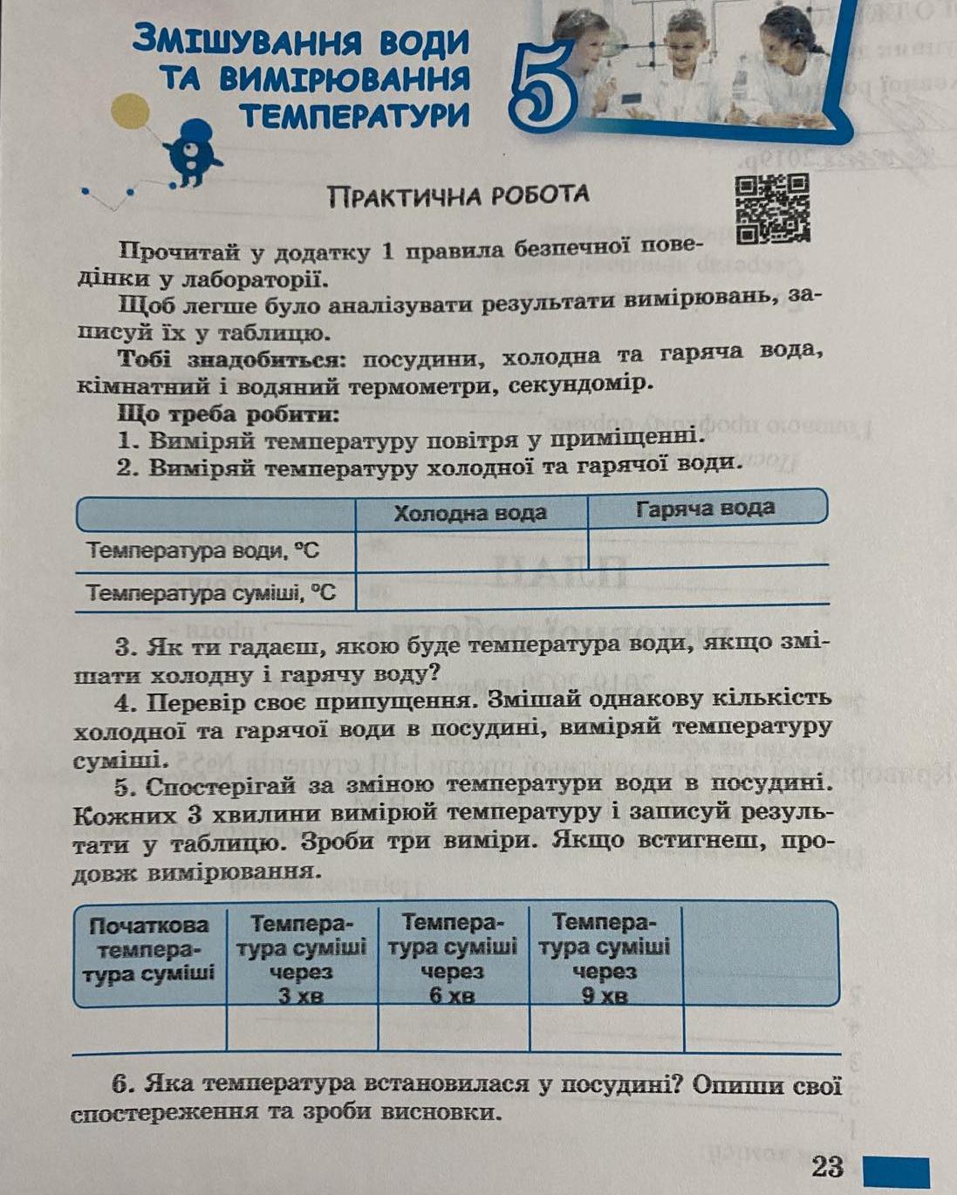
Практична робота

Slide 7
Практична робота
Шістнадцяте вересня
Практична робота
Змішування води та вимірювання температури.
Температура повітря в приміщенні - __° C.
Температура холодної води - __°C.
Температура гарячої води - __°C.
Температура суміші спочатку - __°C.
через 3хв - __°C.
через 6 хв - __C°.
через 9 хв - __°C.
Висновок.

Slide 8
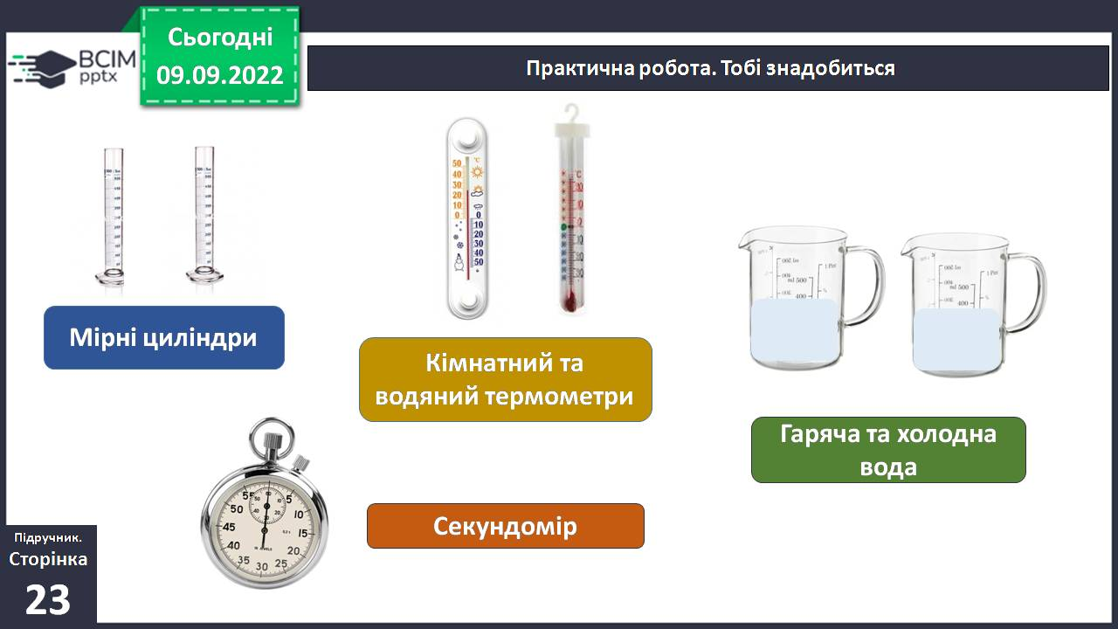

Slide 9
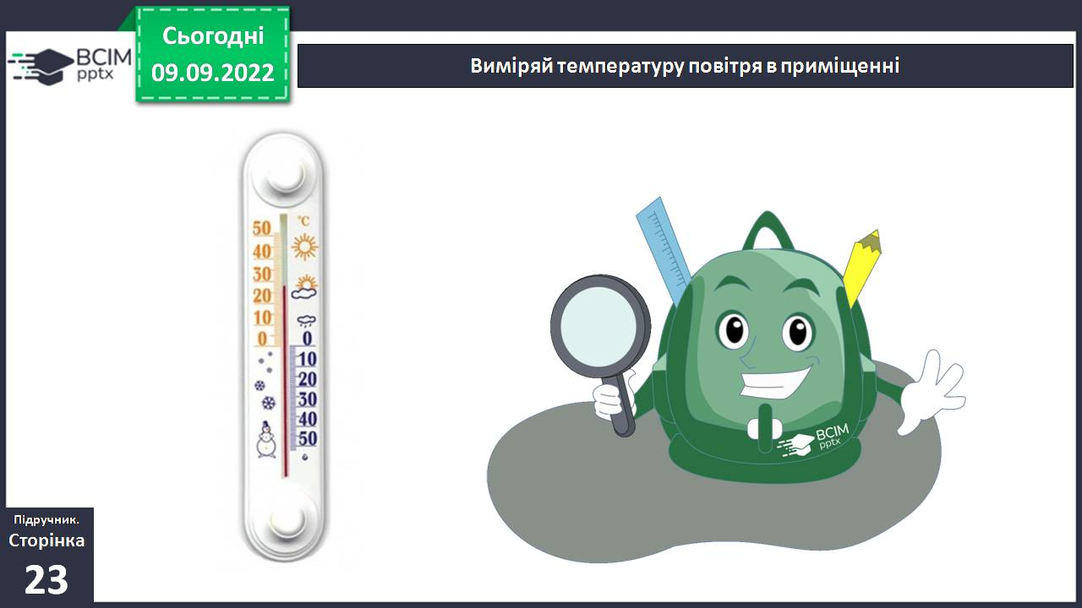

Slide 10
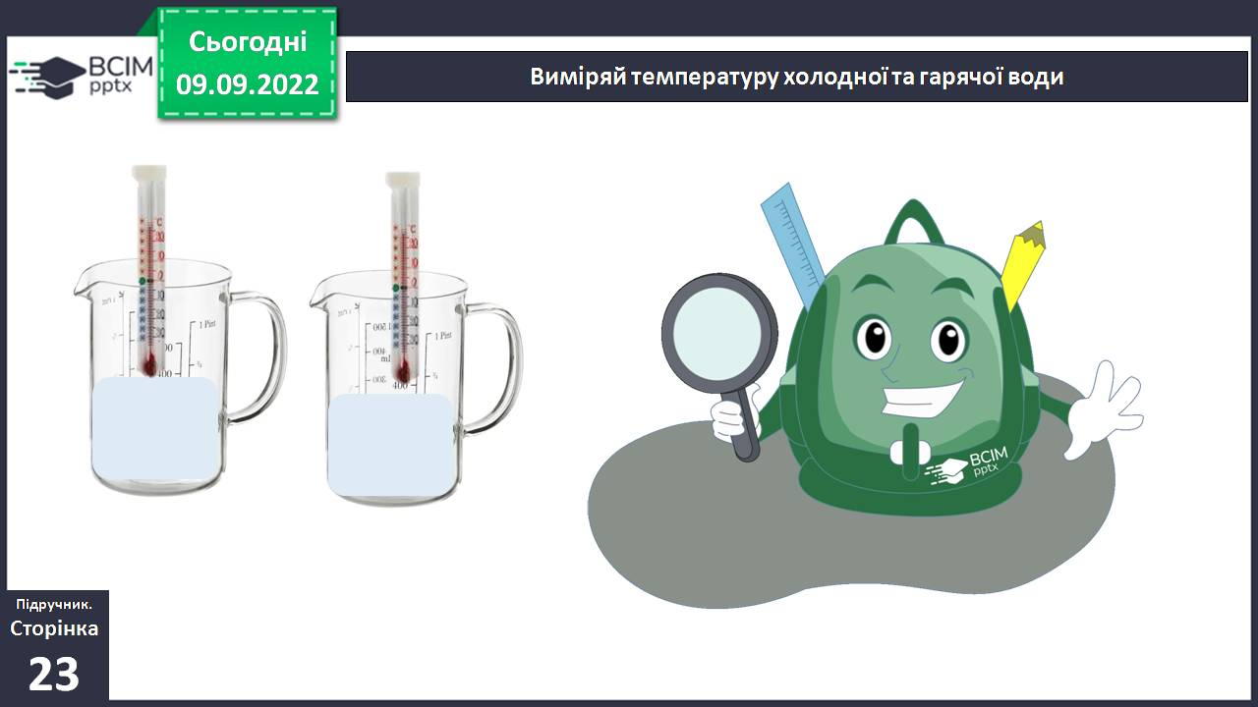

Slide 11
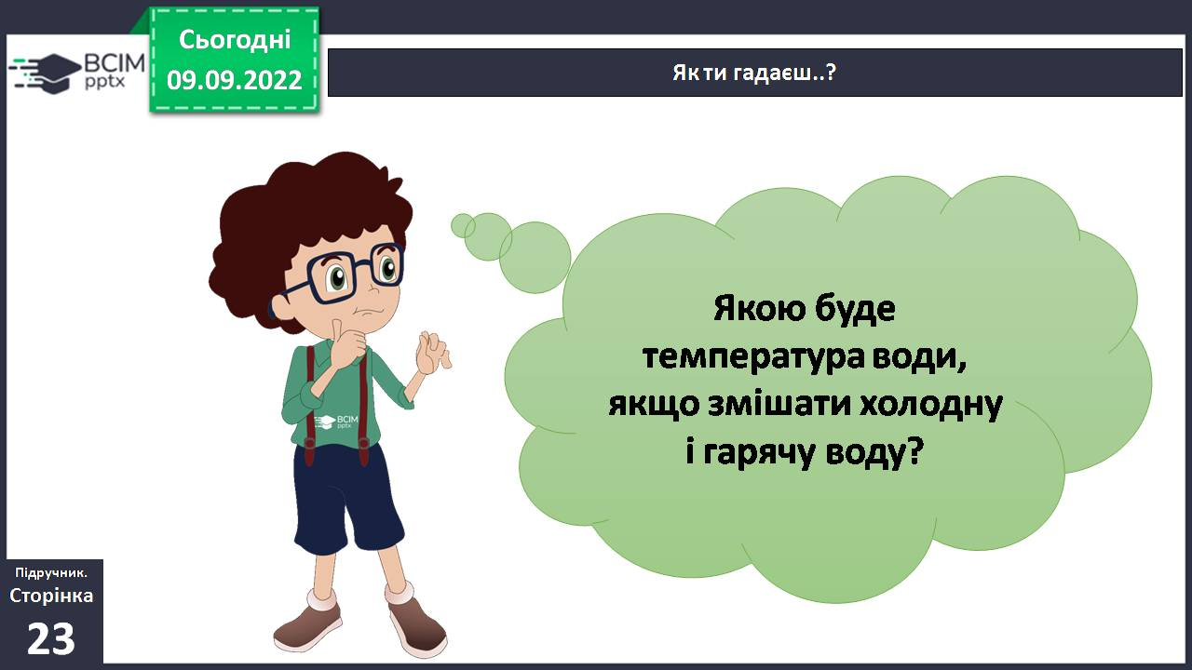

Slide 12
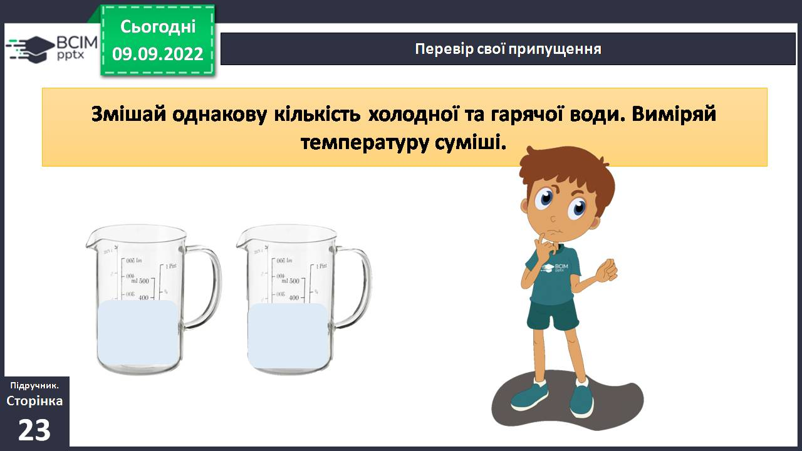

Slide 13
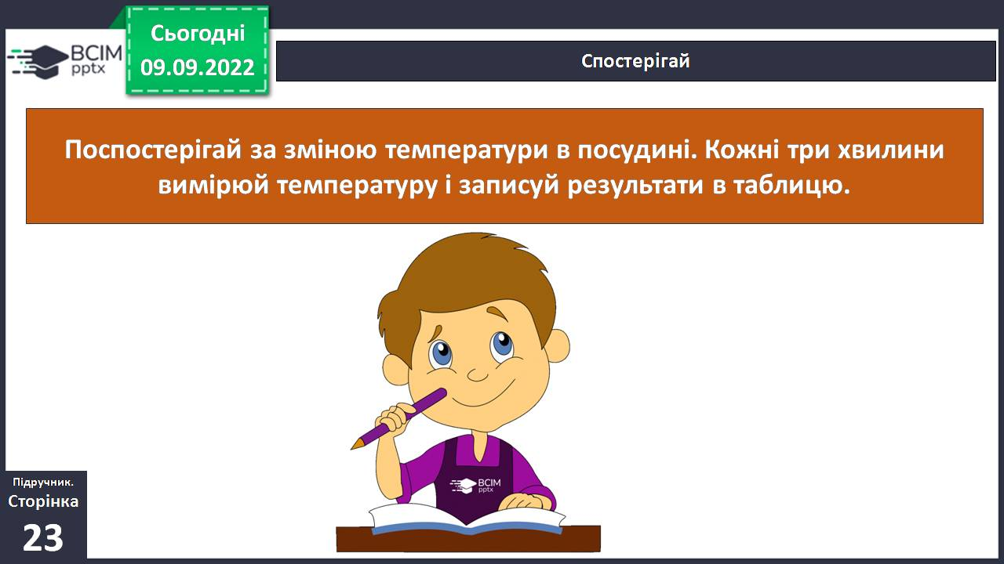

Slide 14
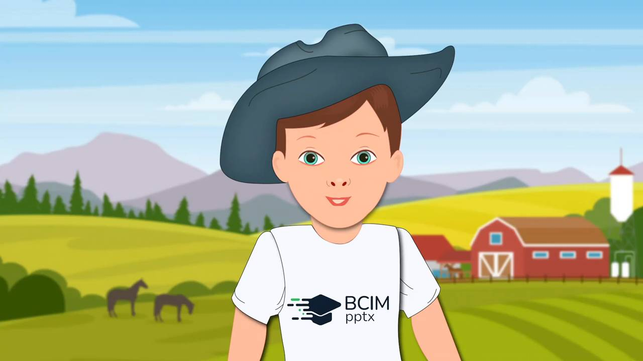

Slide 15
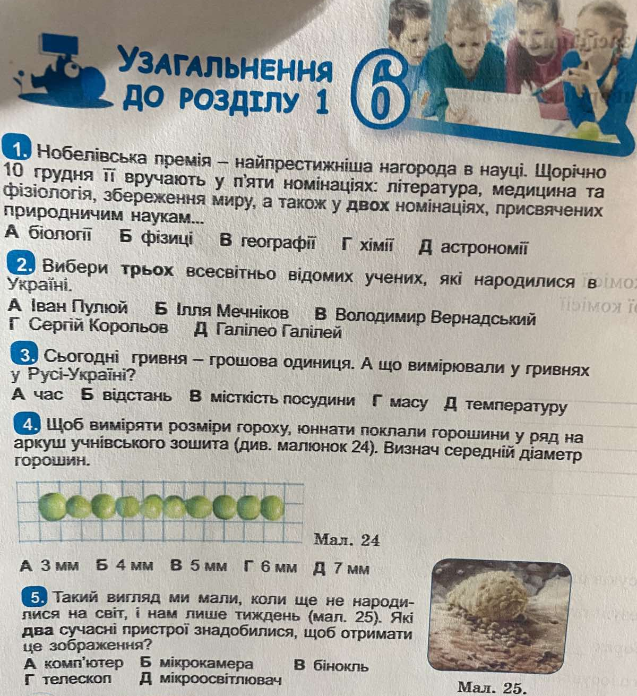
Узагальнення знань з теми “Пізнаємо світ науки”
Тест
1). … .
2). … .
3). … .
4). … .
5). … .

Slide 16
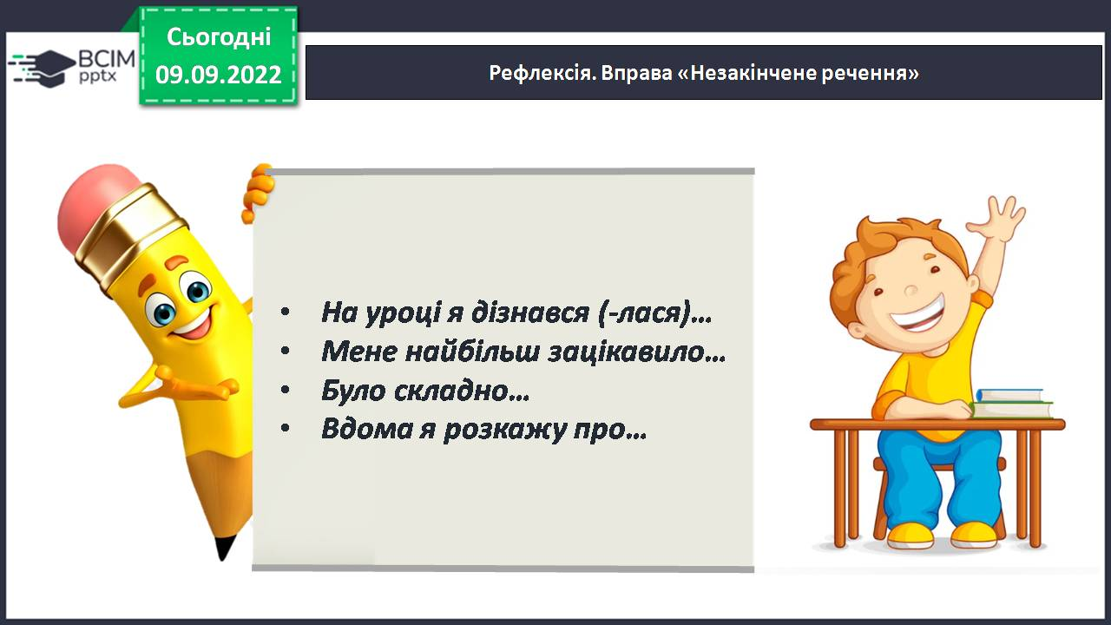

Slide 17
Домашнє завдання
Підручник https://pidruchnyk.com.ua/1718-piznaiemo-pryrodu-bida-5-klas.html
с.23. Записати висновок до практичної роботи. Практичну роботу надіслати на перевірку.
Перевірка навчальних досягнень з теми,с.24. Виконати роботу (за зразком) надіслати на перевірку до 19.09.2022.
Зворотній зв’язок: Human або ел. пошта valentinakapusta55@gmail.com

